Slide 1


Sociologie des Organisations 2020 Séance n° 2
Michel Sasson
michel@sasson.fr

Slide 2
Plan du cours
Idée 1 : Une histoire critique du management
Idée 2 : L’analyse stratégique, l’acteur et le système
Idée 3 : Savoir mener un entretien non-directif
Idée 4 : Analyser les résultats
Idée 5 : Une culture en sciences sociales

Slide 3
Résumé de l’épisode précédent
Un siècle de théories de l’organisation et de pratiques managériales :
Pré tayloriennes,
Tayloriennes,
De l’École des relations humaines,
Du management culturel et participatif.
Conclusion :
H. Fayol (1918) : « si l’on pouvait faire abstraction du facteur humain, il serait assez facile de constituer un organisme social »,
Rationalités,
Prévisibilité,
Dépassement des conflits.
De la concurrence entre les théories et de la nécessaire mauvaise foi qui s’y attache.

Slide 4
L’analyse stratégique (par l’acteur)
Pour rendre compte de :
Irrationalité,
Imprévisibilité,
L’analyse des conflits.
Les notions de base :
L’acteur,
Le système,
La zone d’incertitude,
Le pouvoir.

Slide 5
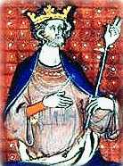
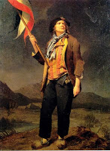
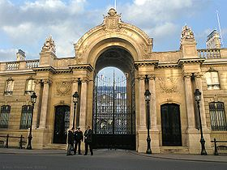
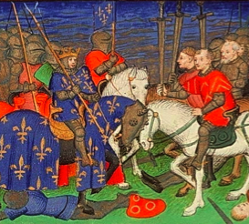
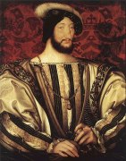
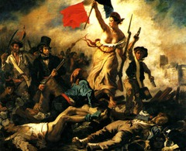

Et au commencement…
« Le conflit est père de tout, roi de tout, a désigné ceux-ci comme dieux, ceux-là comme hommes, ceux-ci comme esclaves, ceux-là comme libres. »
Héraclite d’Éphèse, ~500 avant JC. Πόλεμος
Etat
Conflit
Etat
Conflit
Etat
Conflit
Etat

Slide 6
L’analyse stratégique
Les trois postulats de départ :
Les hommes n’acceptent jamais d’être traités comme des moyens aux services des buts que les organisateurs fixent à l’organisation,
Dans une organisation, tout acteur garde une possibilité de jeu autonome qu’il utilise plus ou moins (liberté relative de l’acteur),
Les stratégies sont toujours rationnelles, mais d’une rationalité limitée.

Slide 7
Le système d’action concret : l’acteur
L’acteur et le système
L’OS, le régleur et le chef d’équipe,
Les enjeux des acteurs,
Les atouts et les handicaps,
Relations aux autres acteurs,
Jeux d’alliances et de rivalités
L’acteur crée le système.

Slide 8
Le système d’action concret : le système
Comment décrire des phénomènes complexes ?
La théorie générale des systèmes
Groupes, sous groupes, relations, dépendance, symbiose et boucles de rétroaction

Slide 9
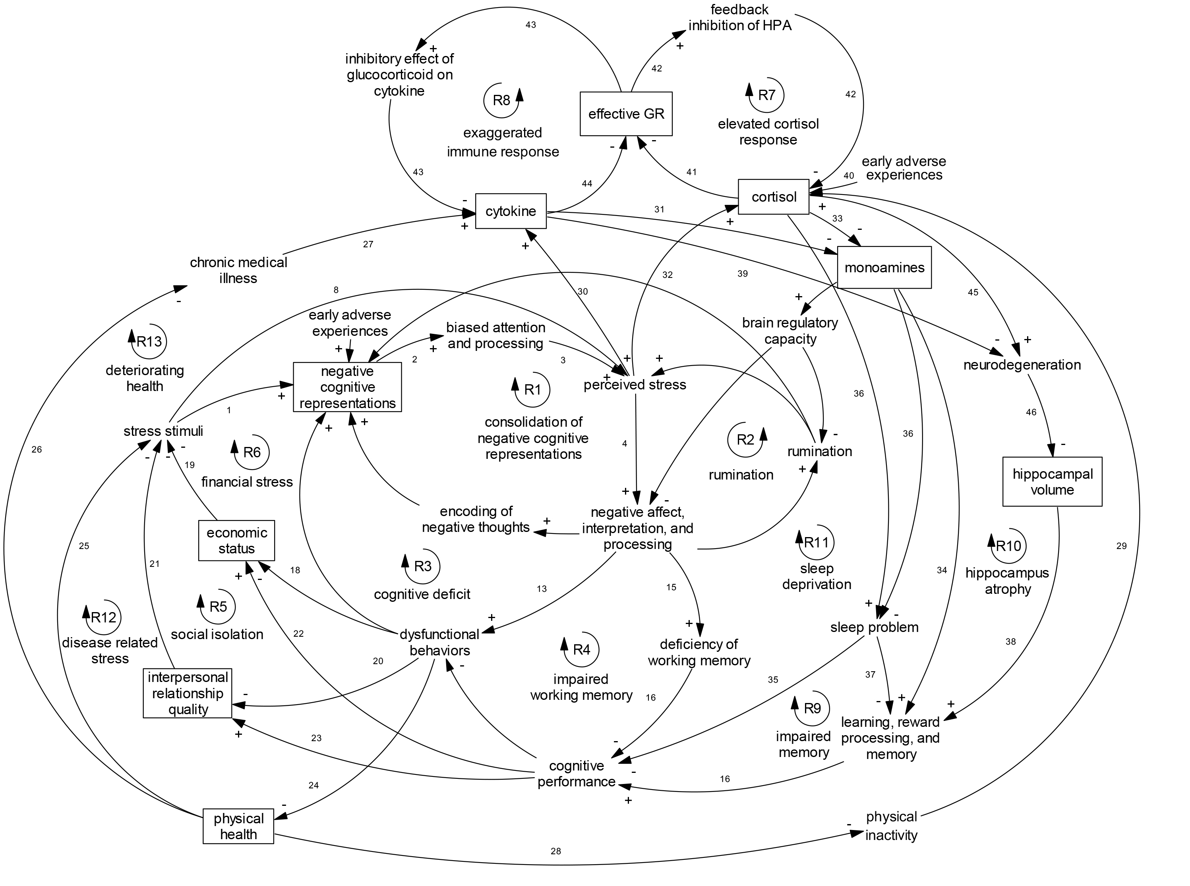

Slide 10
La zone d’incertitude
Autonomie et zone d’incertitude :
Le retour de l’OS régleur,
Refuser, négocier, obtenir, faire payer plus cher SI je préserve la zone que l’autre ne maîtrise pas,
Autonomie + Imprévisibilité = Pouvoir,
Exclure les autres acteurs de l’expertise.

Slide 11
Le pouvoir
Définition
Le pouvoir est la capacité pour certains individus (ou groupes) d’agir sur d’autres individus (ou groupes)
Le pouvoir comme relation : réciprocité,
Pression accrue et négociation dans une relation déséquilibrée.
Ressources du pouvoir
La contrainte,
La légitimité.
Sources du pouvoir
Expertise,
Maîtrise des relations avec l’environnement,
Qualité de la communication,
Utilisation des règles institutionnelles.

Slide 12
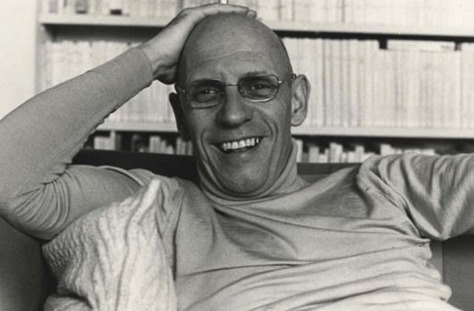
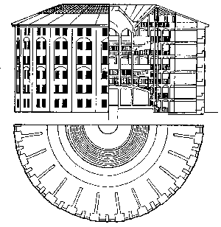
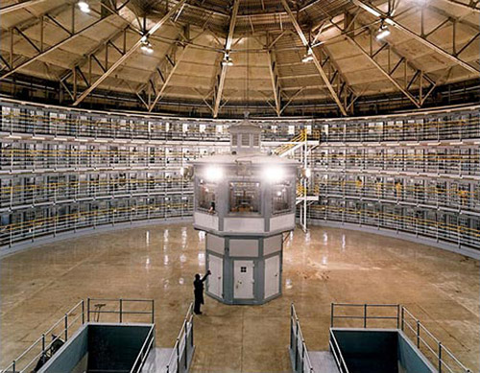
Une nouvelle lecture du pouvoir
Surveiller et punir (Michel Foucault)
Le retournement du regard
Du supplice du parricide au règlement intérieur
Intériorisation et culpabilisation
Un exemple : le Panoptique

Slide 13
La grille d’analyse
Description globale
Le produit,
Les données générales.
Description de l’organisation à partir des règles formelles
Repérer ces règles,
Rôle de l’organigramme,
Analyse du circuit officiel des procédures.
Description du fonctionnement informel
Événement imprévu ou conflictuel,
Observation des rapports affectifs entres individus et groupes.

Slide 14
La grille d’analyse
L’acteur et le système
Lister les acteurs,
Repérer les relations (et alliances) entre acteurs,
Définir les objectifs et enjeux des acteurs,
Exemple de grille
Acteur
Mission ou objectif
Enjeux
Atouts / handicaps
Relations aux autres acteurs
Stratégies prévisibles
…
…
…
…
…
…
…
…
…
…
…
…
…
…
…
…
…
…

Slide 15
Bibliographie : M. Crozier & E. Friedberg, L’Acteur et le Système, Paris, Seuil coll.
« Points » 1981. L. Bagla, Sociologie des organisations, Paris, Éd. La Découverte coll. «Repères » 2003. P. Bernoux, La sociologie des organisations, Paris, Seuil, coll.
« Essais », 1985
M. Foucault, Surveiller et Punir, Paris, Gallimard, coll. « Tel », 1993
michel@sasson.fr

